Slide 1


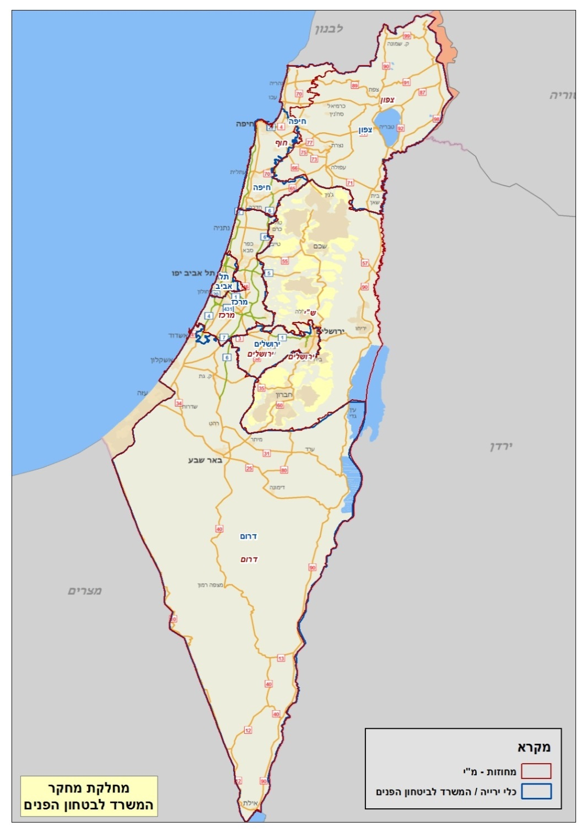
חלוקת מחוזות רישוי כלי ירייה
מחוז צפון
מחוז חיפה/חוף
מחוז תל אביב
מחוז מרכז
מחוז ירושלים
מחוז דרום

